Slide 1
Владимир Святославич. Принятие христианства

Slide 2
Внешняя политика князя Владимира
Западное направление
Восточное направление

Slide 3
Русь языческая.
Язычество – многобожие.
Основные божества:
Сварог-бог вселенной, бог огня.
Дажьбог – бог огня.
Стрибог – бог ветра.
Перун –бог грома, молнии.
Ярило – бог плодородия, бог солнца.
Купала – бог лета.
Мокошь (Макошь)- богиня плодородия.

Slide 4
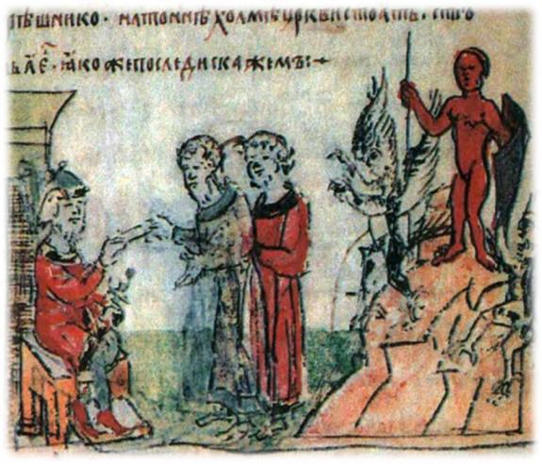
Религиозная реформа 980 г.
И начал княжить Владимир в Киеве один, и поставил идолы на холме, вне теремного двора: деревянного Перуна с серебряной головой и золотыми усами, Хорса (и) Дажьбога, Стрибога, Симаргла и Мокошь.

Slide 5
Причины неудачи религиозной реформы.
1)Новые представления о старых богах не усваивались населением.
2)Для создания единого пантеона славянских божеств требовалось длительно время.
3)Язычество не могло сопротивляться растущему влиянию монотеизма (единобожия).

Slide 7
Почему выбрал князь Владимир ХРИСТИАНСТВО?
Русь поддерживала тесные связи с Византией; Это была самая могущественная держава в Европе;
Власть императора в Византии была не ограниченной;
Церковь способствовала ее укреплению, она полностью зависела от императора;
Укрепление международного авторитета Руси.

Slide 8
Владимир посылает послов

Slide 9
Незабываемая красота
Карпущенко В.Н. Византийский прием.

Slide 12
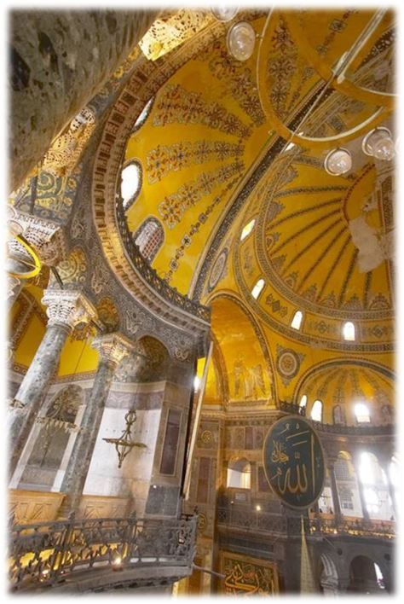
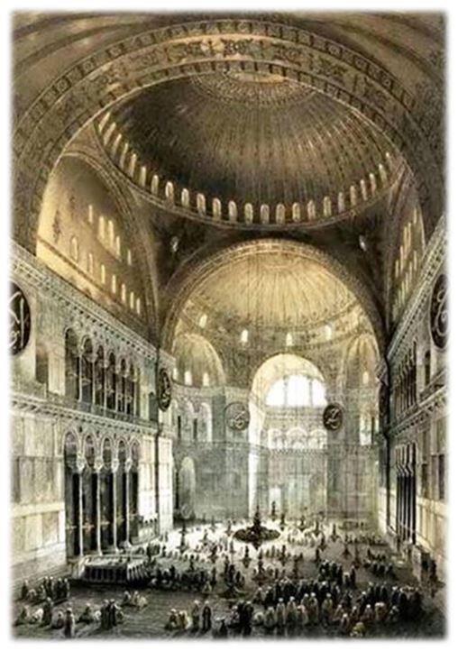

Slide 13
Причины крещения Руси.
Необходимость объединения славянских племён.
Удерживать под властью князя все славянские земли, опираясь лишь на военную силу, нельзя.
Оправдание социального неравенства.
Повышение международного авторитета.
Приобщение к византийской культуре.

Slide 15
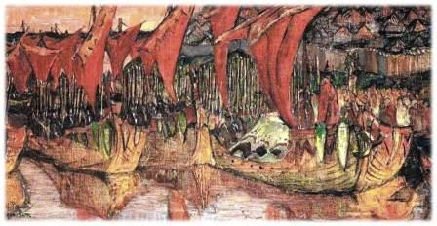

Slide 16
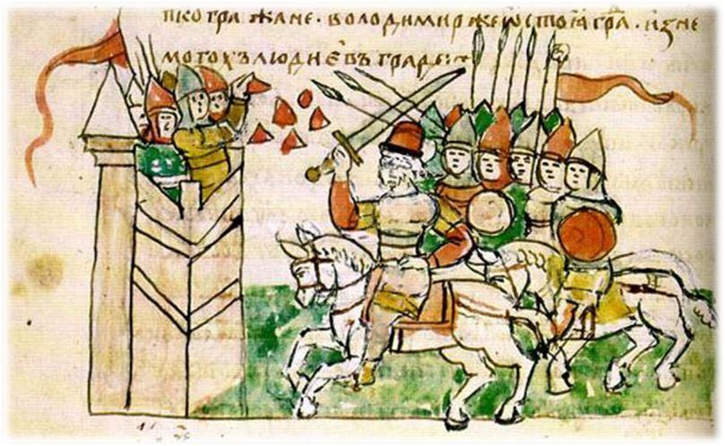

Slide 17
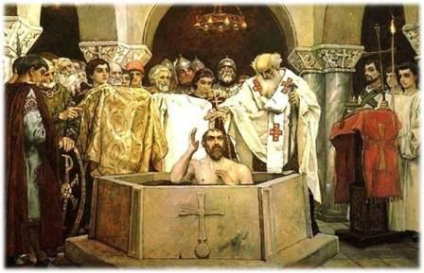

Slide 18
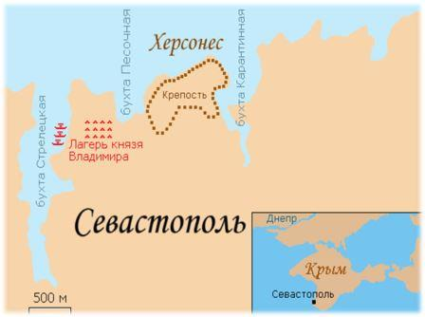

Slide 19
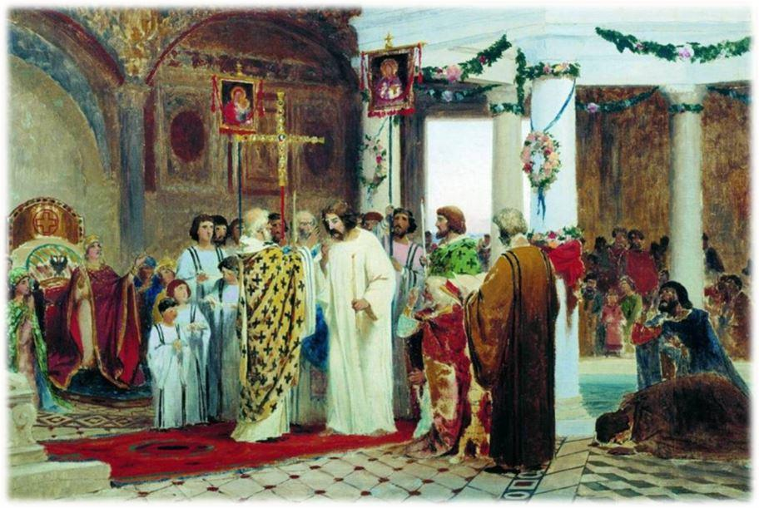

Slide 20
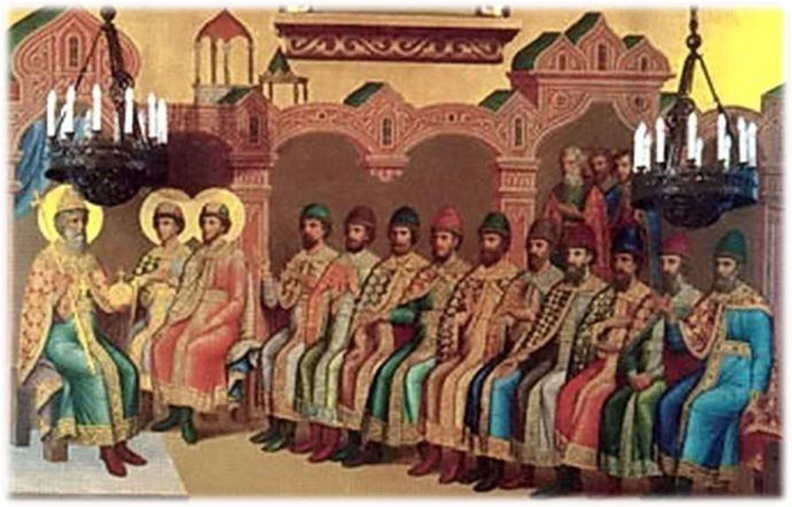
Утро крещения Руси

Slide 21
События перед крещением

Slide 22
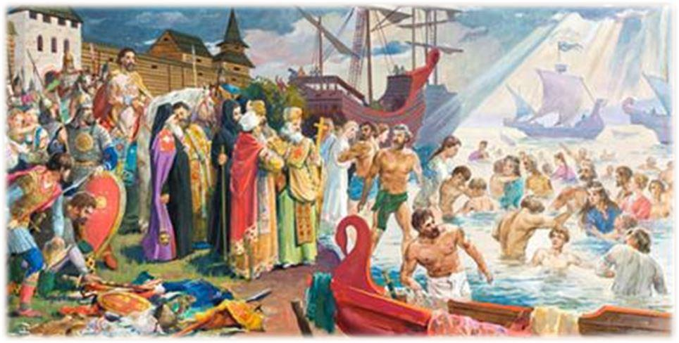

Slide 23
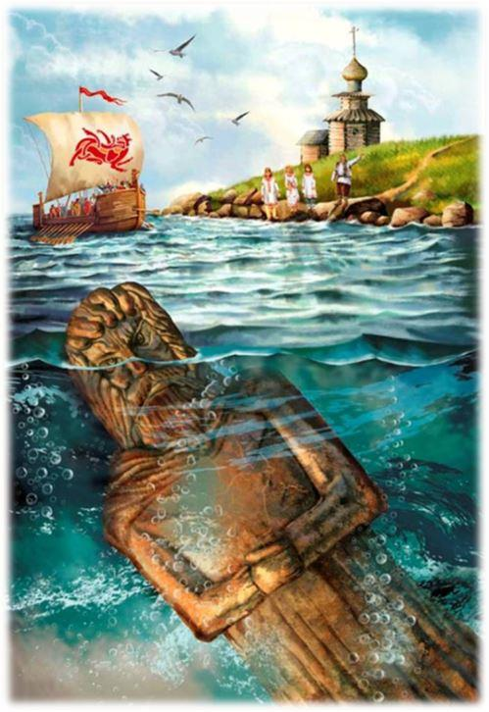

Slide 24
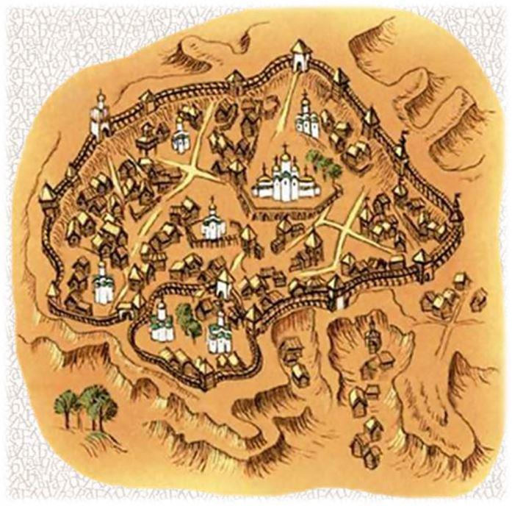

Slide 25
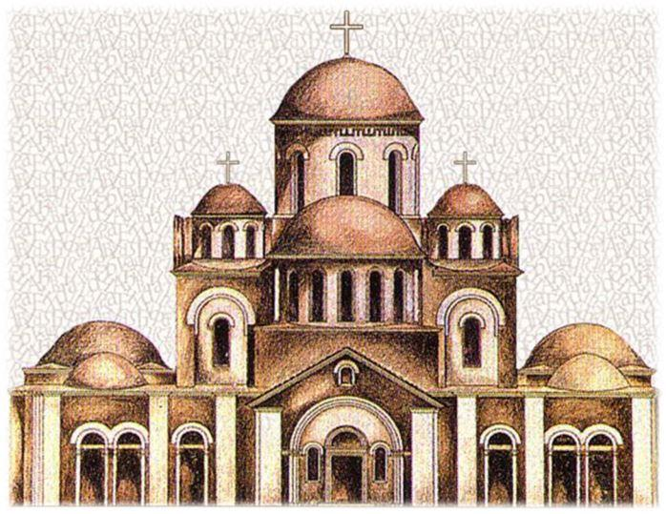

Slide 26
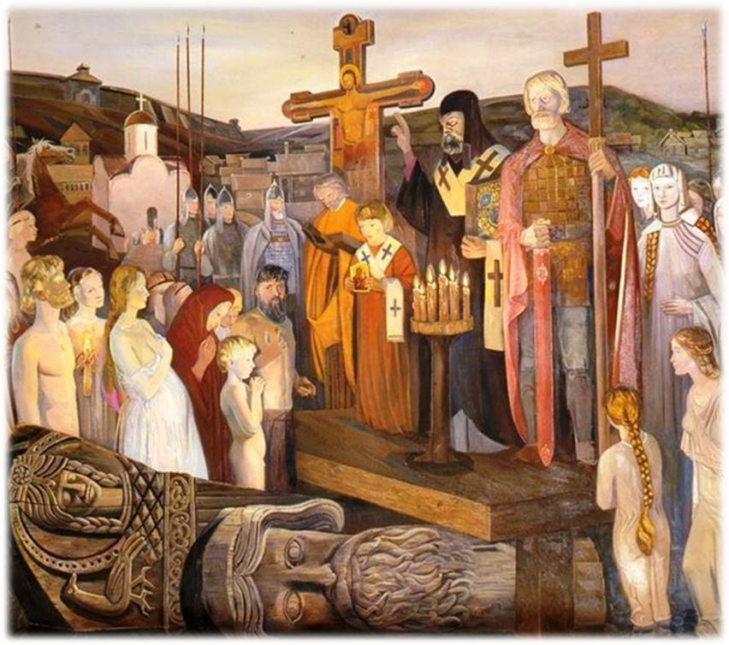

Slide 27
Крещение Новгорода.

Slide 28
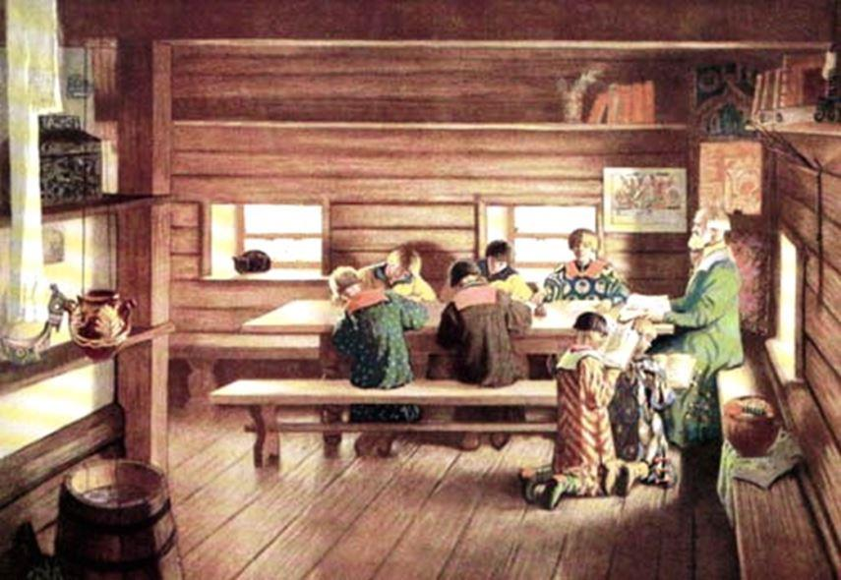

Slide 29
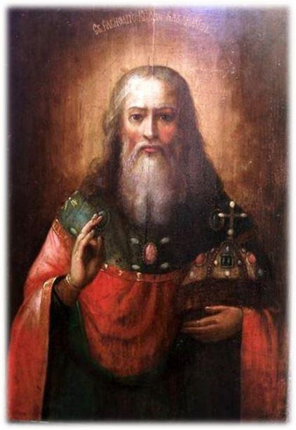

Slide 30
Духовенство:
Церковный устав (принят при Владимире)
Церковь получила широкие права.
Десятая часть отдавалась всех доходов отдавалась церкви.
Церковь имела свой суд.
Церковные суды судили за преступления против веры - ереси, языческие моления, а так же все проступки нравственного характера.

Slide 31
Значение принятия христианства.
Изменило быт наших далеких предков и их нравы.
Сохранило некоторые языческие праздники, что бы применить славян с новой религией.
Сближение славянских и финских племён и приобщение к ценностям христианства.
Расширение международных связей и сотрудничество с христианскими государствами Европы.
Развитие письменности, фресковой живописи, каменной архитектуры, иконопись,.
Удар по родовым обычаям (кровная месть, жертвоприношения, многоженство и другие языческие традиции).
Духовенство призывало оказывать помощь убогим и нищим.

